Slide 1
Конфликти и нивно решавање
ОУ„Даме Груев“ – Битола
Vодделение

Slide 2
За почеток...
Во твојата училишна тетратка изработи ваква табела во која ќе напишеш примери за добро однесување и примери за недолично/лошо однесување. Примерите може да бидат од искуства кои се случиле во домот, на игралиште и во училиште.
Добро однесување | Лошо однесување

Slide 3
Изработи и мрежа со бура на идеи кои ги поврзуваш со зборот КОНФЛИКТ.
Конфликт

Slide 4
Што е конфликт ?
Конфликтите се дел од секојдневниот живот. Тие се еден вид судир, расправија меѓу две или повеќе лица.
Доколку правилно пристапиме кон нив не мора да бидат сфатени како негативни настани, туку како судир на интереси помеѓу поединци или групи, кои може да бидат решени.
* Прочитај ја лекцијата на страна 61 во учебникот по општество за да ги прошириш твоите знаења за поимот конфликт.

Slide 5
Видови конфликти
Според тоа како се однесуваат оние кои влегуваат во расправијата, конфликтите ги делиме на:
- Вербални конфликти
- Конфликт со примена на сила и насилство

Slide 6
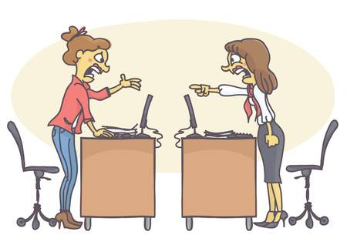
Вербален конфликт
Вербалниот конфликт е расправија која се одвива преку употреба на говорот/зборувањето.
Тоа не е обичен разговор, туку расправија која често вклучува:
Повишен тон
Навредливи зборови
Потсмевање
Плачење
Омаловажување

Slide 7
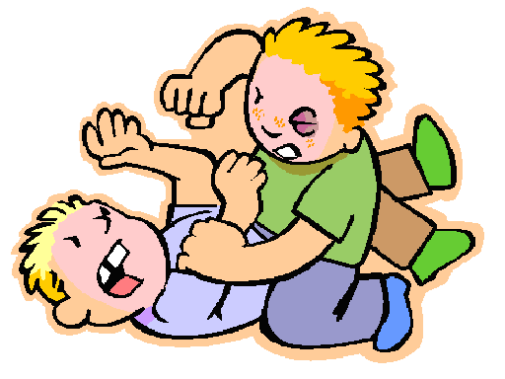
Физички конфликт
Физички конфликт е кога конфликт се одвива со примена на сила и насилство меѓу две или повеќе лица.
Туркање
Удирање
Употреба на некаков вид предмети кои може сериозно да повредат некое лице (палки, ножеви, камења и сл.)

Slide 8
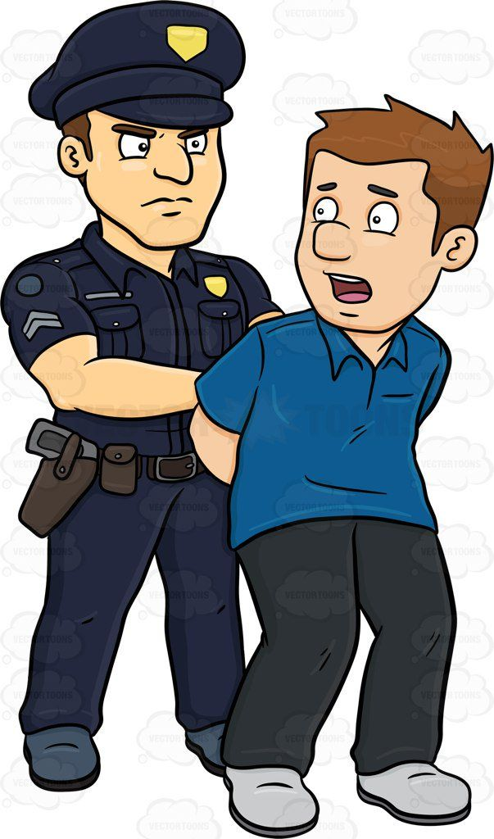
Запомни!
Физичките конфликти се казниви со закон, што значи оние кои влегуваат во ваков конфликт се соочуваат со висока парична или затворска казна.

Slide 9
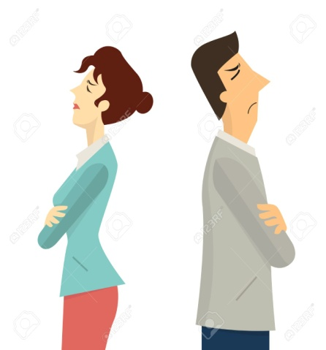
Решавање на конфликтите - ситуација бр.1
Загуба-загуба
Ова опишува ситуација во која ниту една страна не добива ништо од решавањето на конфликтот. Оваа ситуација често значи дека конфликтот само привремено исчезнал и повеќе од веројатно, повторно ќе се појави.

Slide 10
Решавање на конфликтите – ситуација бр.2
Победа-загуба или загуба-победа
Ова опишува ситуација каде решавањето конфликти значи дека едната страна губи, а другата добива. Овој вид на ситуација често значи дека конфликтот повторно ќе се појави, иако има и мала корист за губитникот.

Slide 11
Решавање на конфликтите – ситуација бр.3
Победа-победа
Ова опишува ситуација при што двете страни имаат добивка од изнајденото решение на конфликтот и чувствуваат дека го постигнале она што го сакаат.
На ова се гледа како на најидеално решавање на конфликтни ситуации и помага во сигурноста дека конфликтот нема повторно да се појави.

Slide 12
Заклучок
Сите сме се нашле во некоја конфликтна ситуација барем еднаш во животот. На нас останува да одлучиме како ќе се соочиме со конфликтите. Избегнувањето на истите не е секогаш можно, па затоа мора да бидеме подготвени смирено да разговараме со лицата со кои сме се нашле во некаков судир и со разговор да ја решиме ситуацијата. Мора да бидеме толерантни и воздржани при ваквите ситуации.
*на страна 62 од учебникот прочитај што значи да се биде толерантен!

Slide 13
Домашна задача
Како би ги решил конфликтните ситуации дадени подолу? Опиши го најдоброто решение за секој од проблемите во домашната тетратка!
Детето сака да игра, но родителите мислат дека тоа треба да учи.
Детето сака пари за на кино/концерт/забава/излет, но родителите имаат други трошоци.
Момчињата и девојчињата сакаат да го користат игралиштето за различни намени.

